Slide 1

Appasionate
La enseñanza y la educación pueden ser apasionantes.
Rodrigo Ortega Cuesta
2º de Desarrollo de Aplicaciones Multiplataforma
10/06/2014

Slide 2
Introducción 1.- ¿Qué es?
Appasionate es una aplicación desarrollada para crear situaciones de aprendizaje en entornos educativos.
Es decir una herramienta destinada a profesores y alumnos para hacer la educación más amena gracias a la tecnología.
En definitiva, es una aplicación para que la educación diaria en los centros escolares pueda resultar más “Appasionante”.

Slide 3
Introducción 2.- Origen
El origen del proyecto surgió de la propuesta del profesor Ángel E. Pérez Cabrera. Quien a petición de otro docente, me sugirió la idea de hacer “Appasionate” mi proyecto final.
El punto de partida fue un documento con una serie de pautas e ideas que el profesor en cuestión quería.

Slide 4

Introducción 3.- Objetivo
El objetivo es crear una herramienta que incentive a los alumnos a aprender, utilizando para ello tecnologías que actualmente son para los estudiantes su foco de atención.
“Smartphones”

Slide 5

Funcionalidad 1.- ¿Cómo funciona?
La aplicación distingue dos tipos de usuarios/personas:
Profesores
Alumnos
El funcionamiento es simple. Y se trata de una especie de “Aula Virtual”. El profesor pone a disposición de los alumnos contenido y cuestionarios. Y el alumno podrá visualizarlo y responder los cuestionarios, para que posteriormente el profesor pueda evaluarlos.

Slide 6
Aplicación
Conociendo todo sobre “Appasionate”

Slide 7


Sistema y tecnologías 1.- Introducción
“Appasionate” tiene como objetivo ser multiplataforma, para que el mayor número de usuarios pueda tener acceso a ella.
Por ello se ha desarrollado con Phonegap, pues permite el tener acceso a muchas plataformas con un coste de tiempo reducido.
La estructura del proyecto
se puede dividir en el lado del
servidor y el lado del cliente.

Slide 8




Sistema y tecnologías 1.- Servidor
Se ha utilizado un servidor Apache (propio) .
Lenguaje PHP.
Base de datos MySQL.
Consultas AJAX
con paso de datos mediante JSON

Slide 9
Sistema y tecnologías 2.- Base de datos
10 Tablas:
Usuarios
Roles
Usuarios_clases
Clases
Marcadores
Imágenes
Examenes
Preguntas
Opciones
Notas

Slide 10
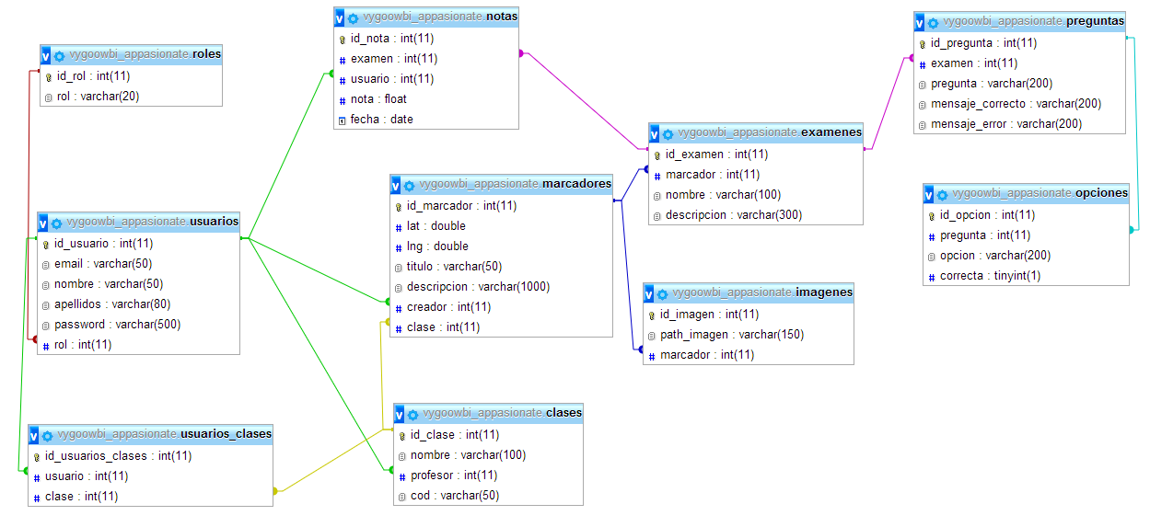

Slide 11
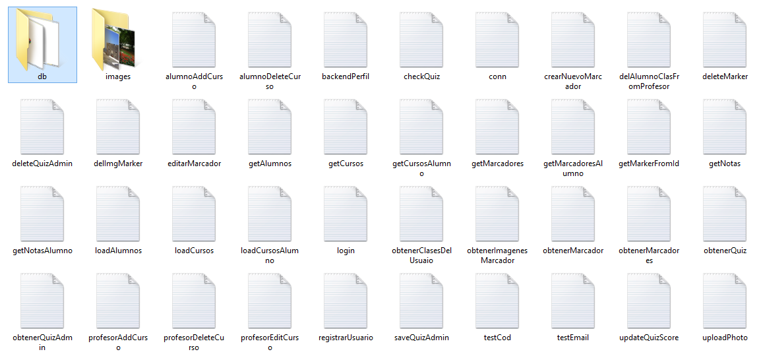
Sistema y tecnologías 3.- Ficheros de consultas (PHP) - 38

Slide 12




Sistema y tecnologías 2.- Lado del Cliente
Nativo
Frameworks & APIS
HTML5
CSS3
JavaScript
Ajax + JSON
Java
Twitter Bootstrap 3.0
Jquery
Google Maps API
Diversos Plugins JQuery

Slide 13
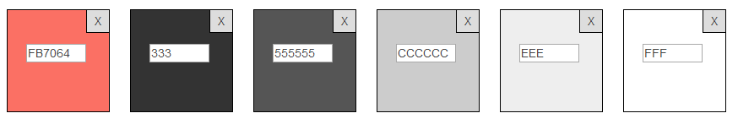
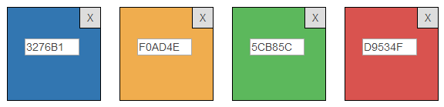
Interfaz 2.- Gama cromática
Colores llamativos y vivos para llamar la atención de la gente joven.
Colores generales
Colores específicos

Slide 14
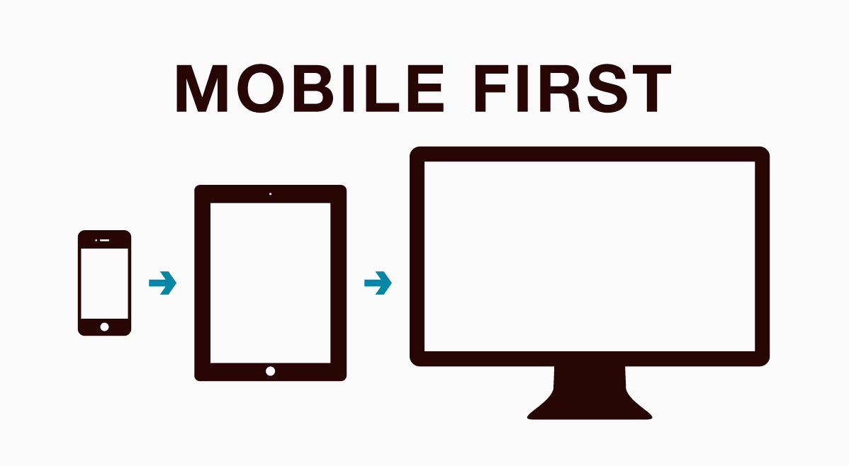
Interfaz 3.- Diseño adaptativo
La aplicación esta totalmente implementada en Responsive Design utilizando Media Queries.
Con una filosofía de trabajo de Mobile First.

Slide 15
Aplicación 2.- Estructura
Las dividiré por “vistas”:
Vista Index (Login)
Vista Principal (Mapa)
Vista Backend (Administración)
Backend Profesor.
Backend Alumno.
Vista QuizAdmin (Cuestionario desde el profesor)
Vista Quiz (Cuestionario desde el alumno)

Slide 16
Vista Login
Pantalla de registro y de logueo.

Slide 17
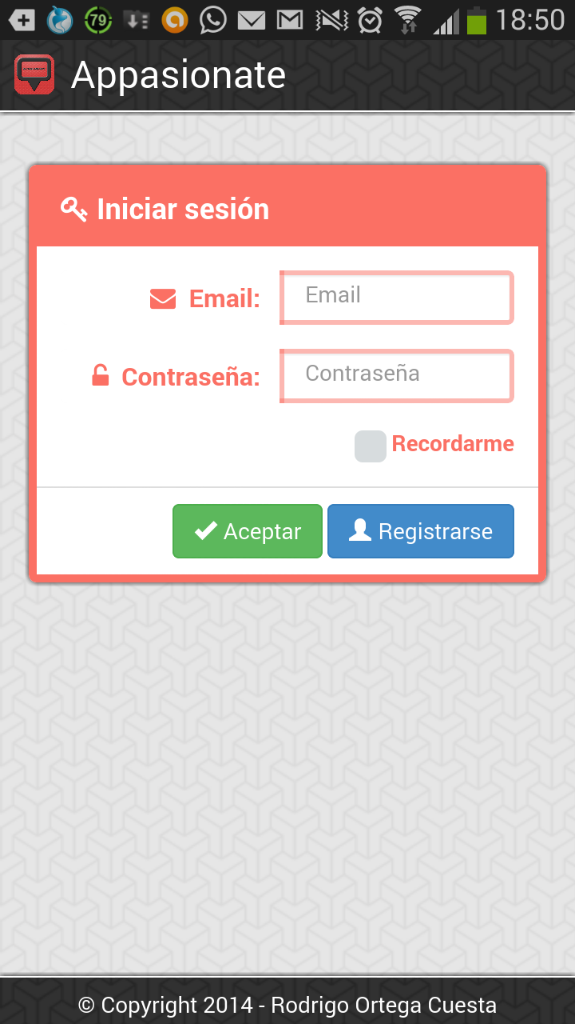
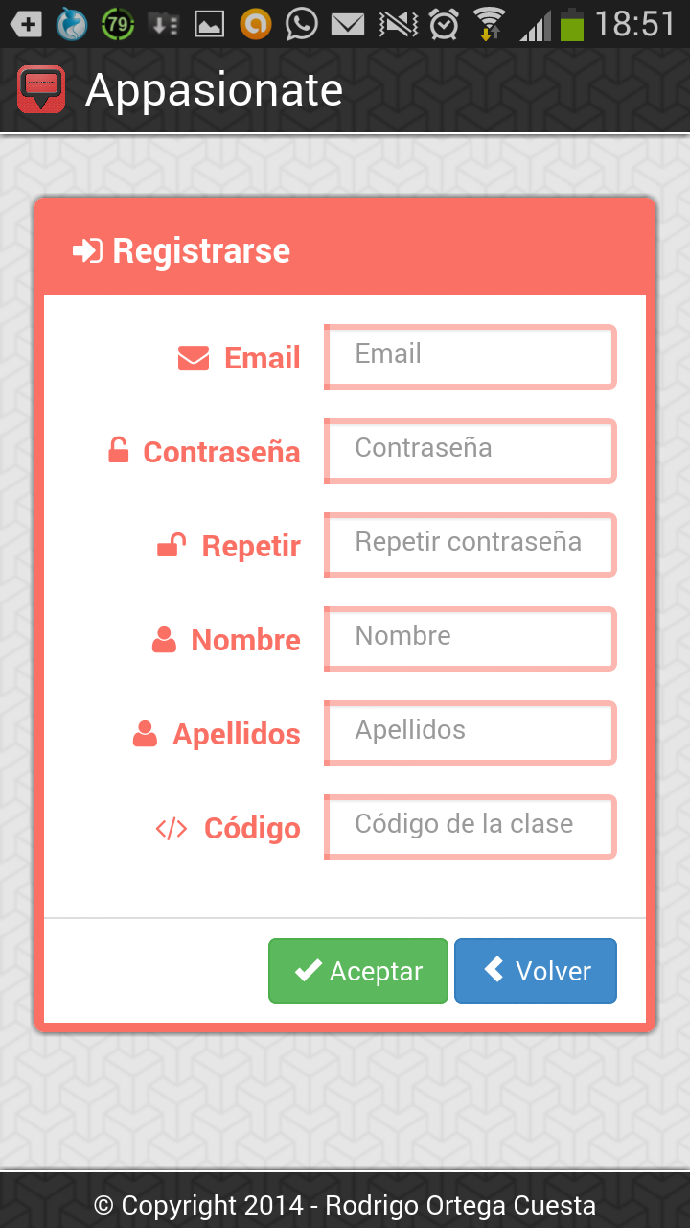
Login
Registro

Slide 18
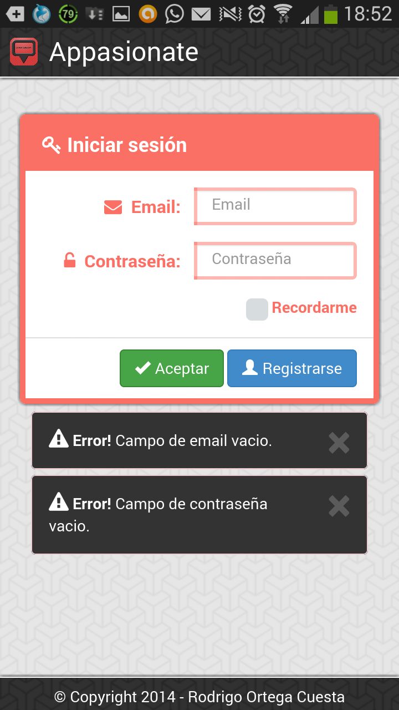
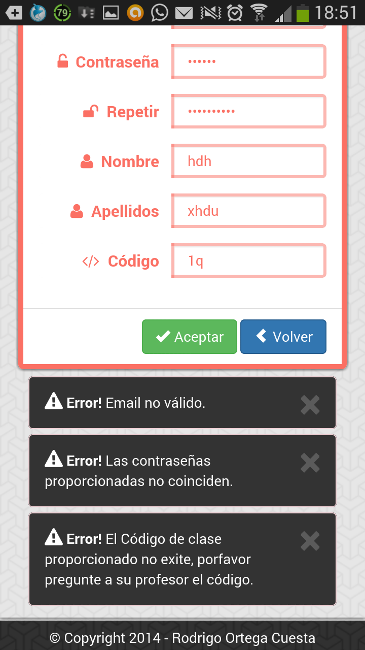
Error en Login
Error en registro

Slide 19
Vista Principal
En esta vista es en la cual se desarrolla la mayor parte de la actividad en la aplicación. Corresponde a la visualización del mapa y los marcadores.

Slide 20
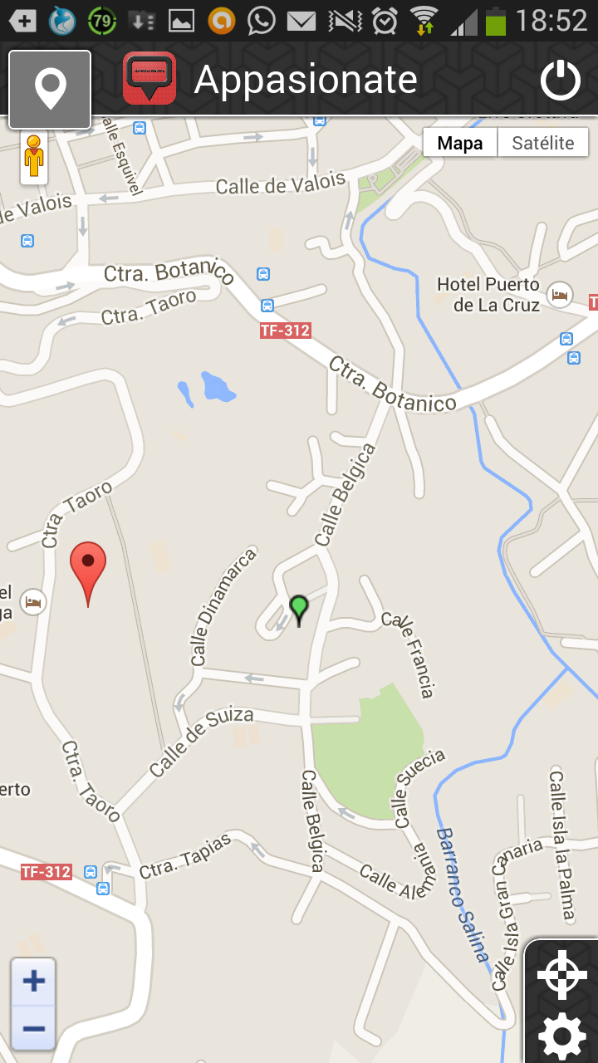
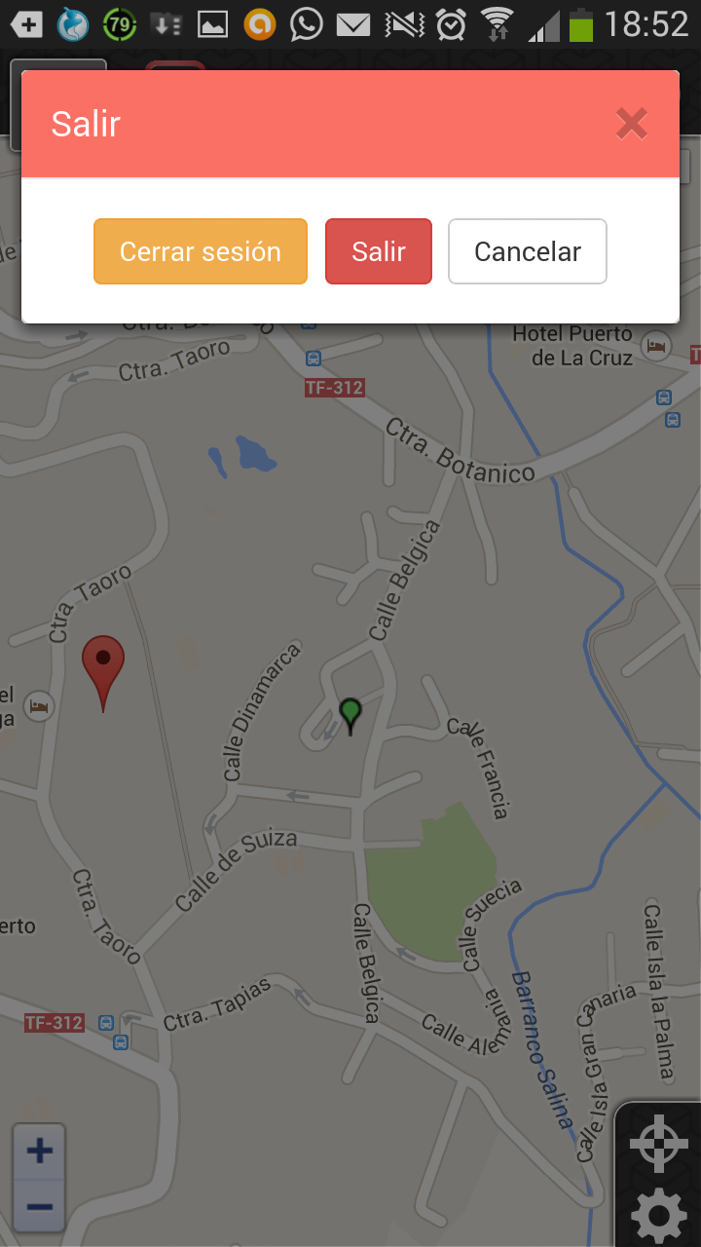
Vista Principal
Saliendo de la APP

Slide 21
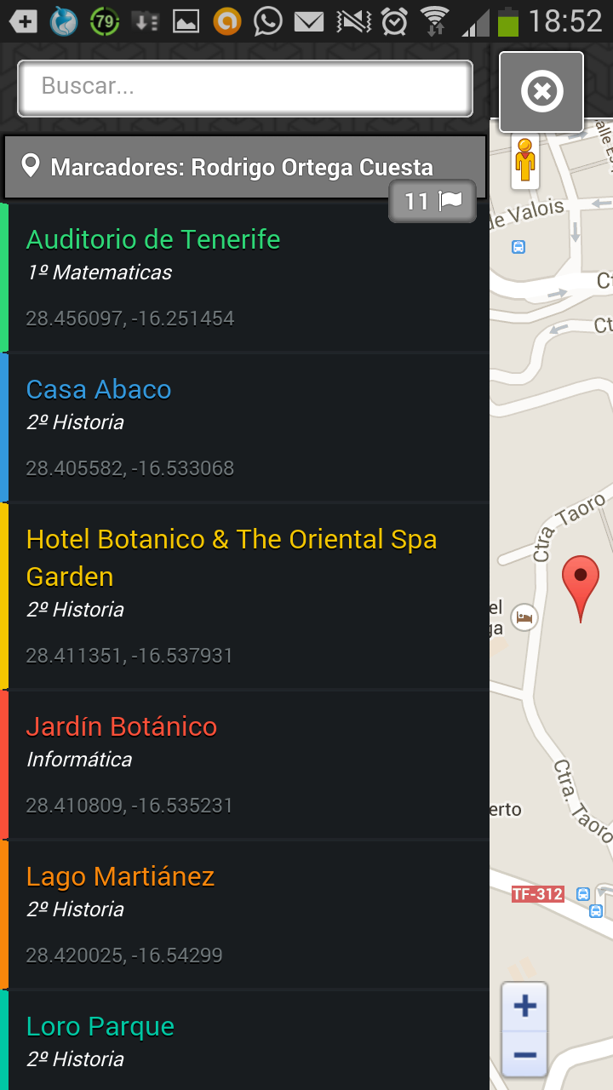
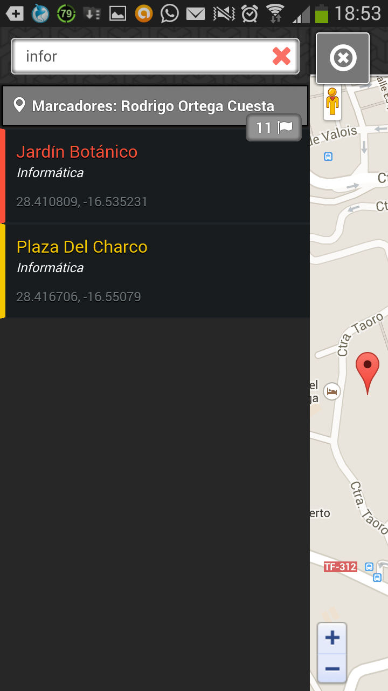
Listado de marcadores
Filtrado de marcadores

Slide 22
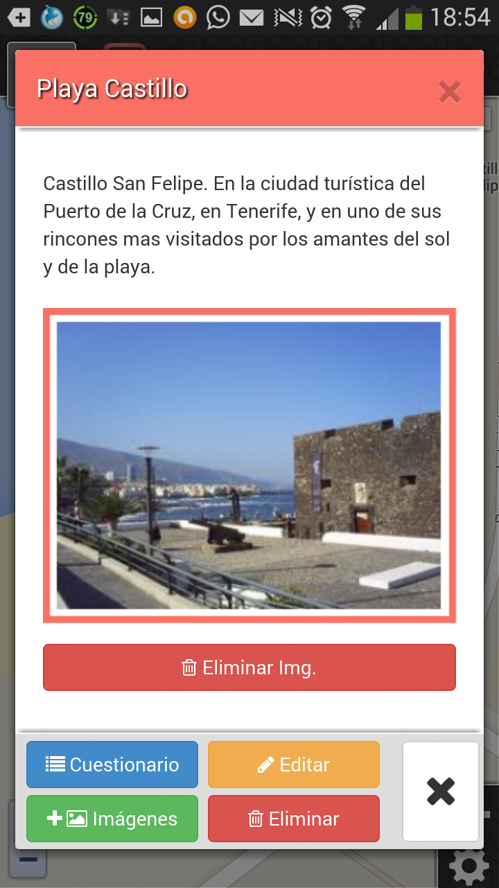
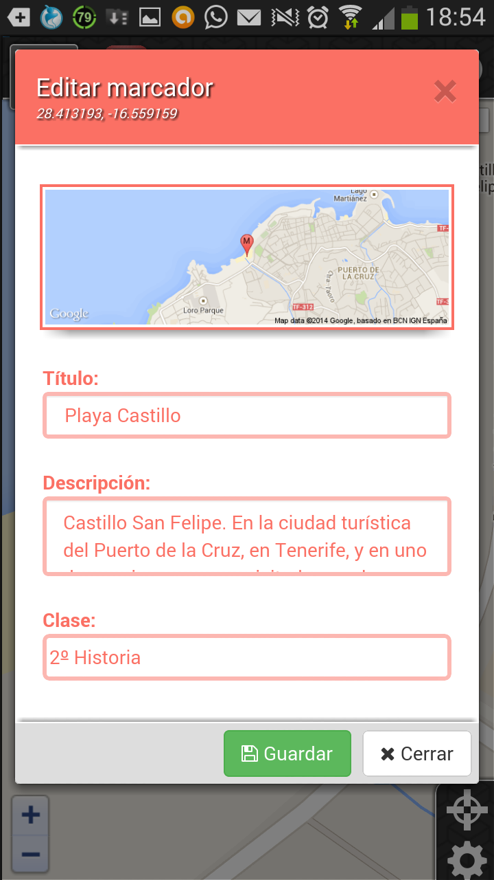
Modal de un marcador
Editando marcador

Slide 23
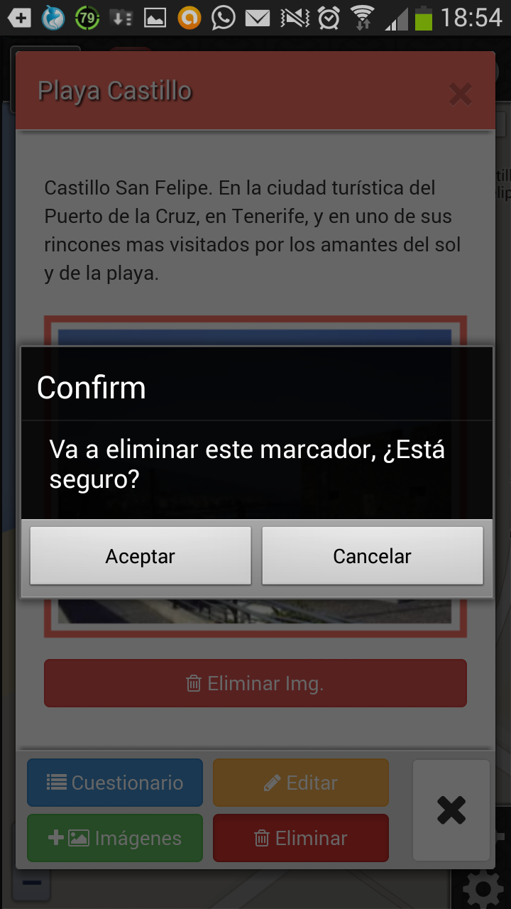
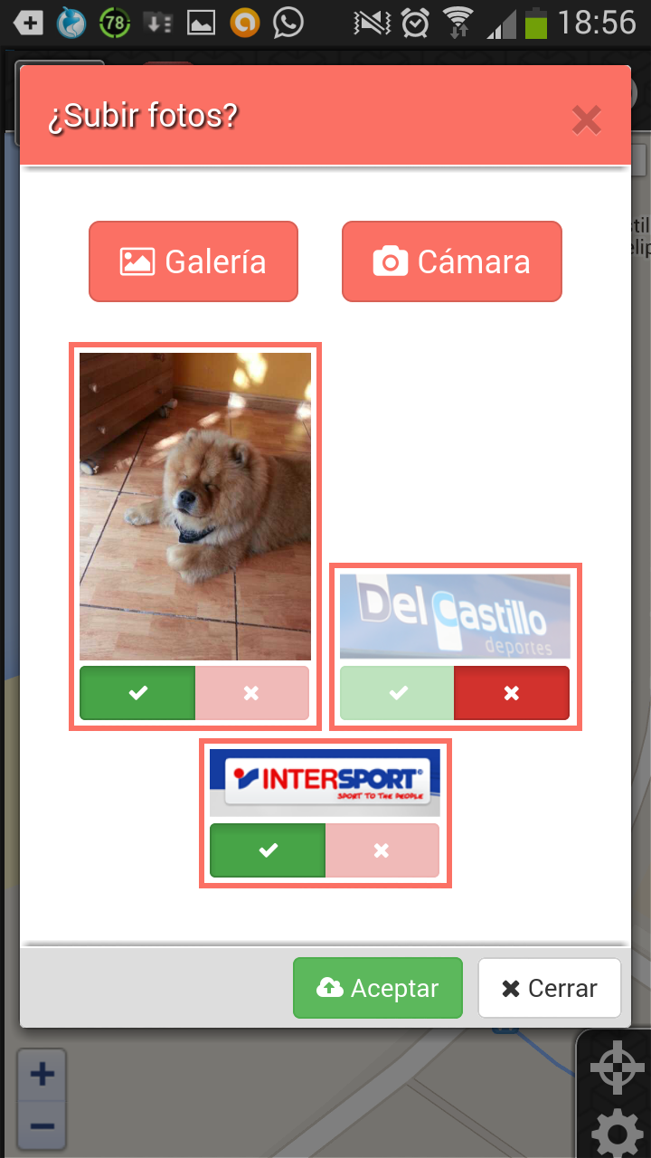
Eliminar marcador
Agregando fotos al marcador

Slide 24
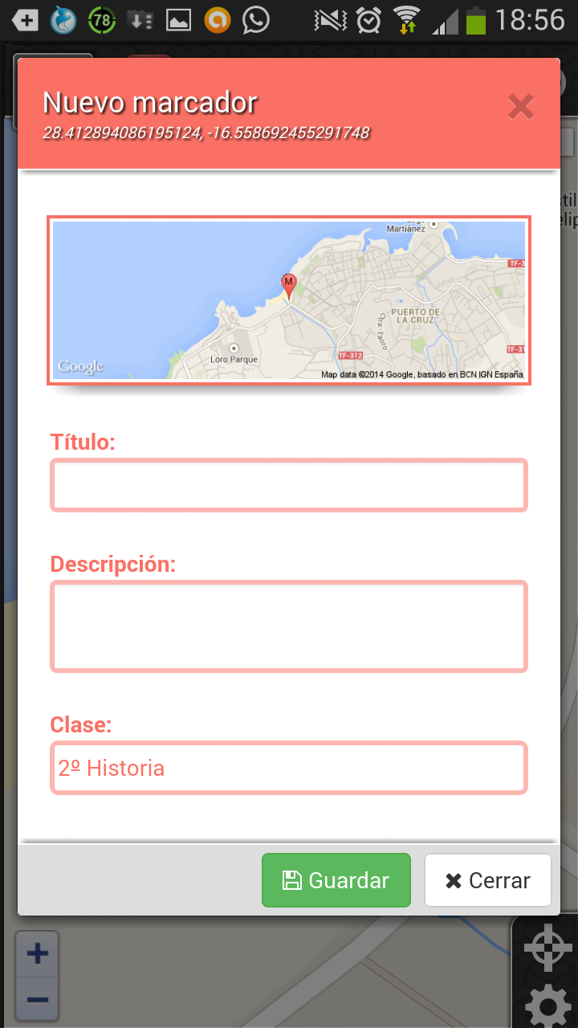
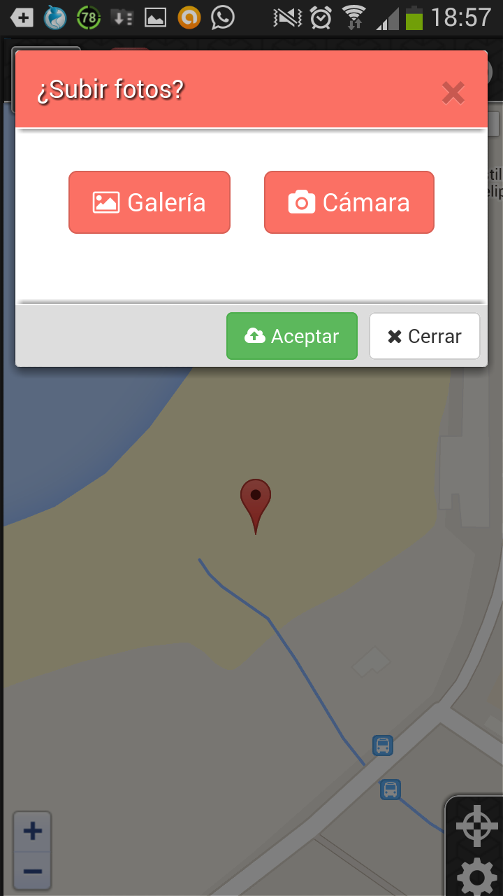
Nuevo marcador
¿Subir fotos?

Slide 25
Vista Backend
Donde se administra todo lo relacionado con nuestro usuario:
Perfil, marcadores, notas, cursos…

Slide 26
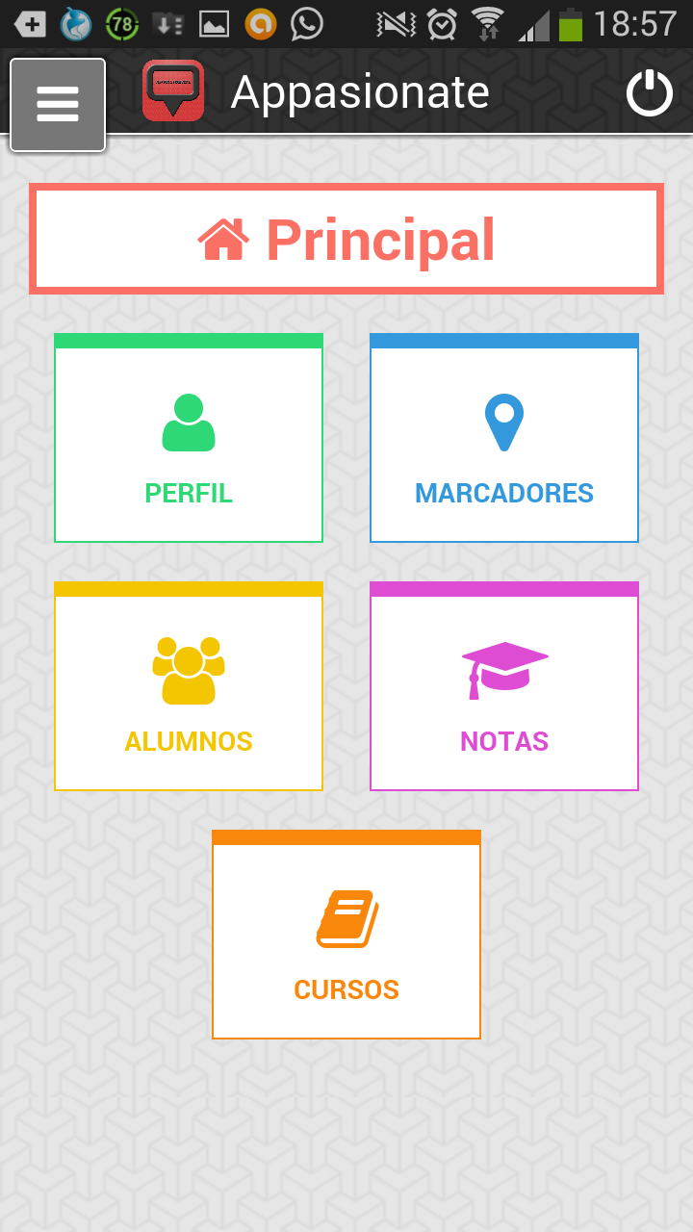
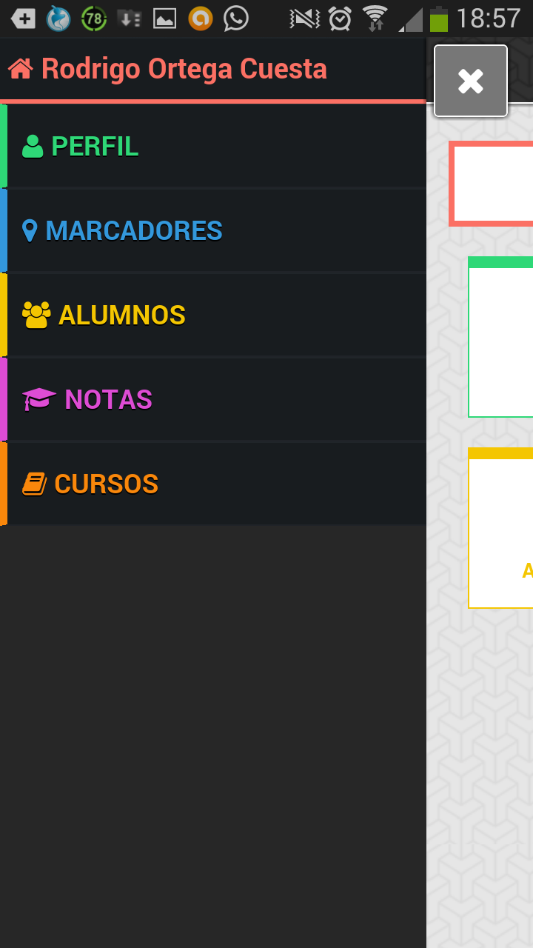
Backend Principal
Backend menú lateral

Slide 27
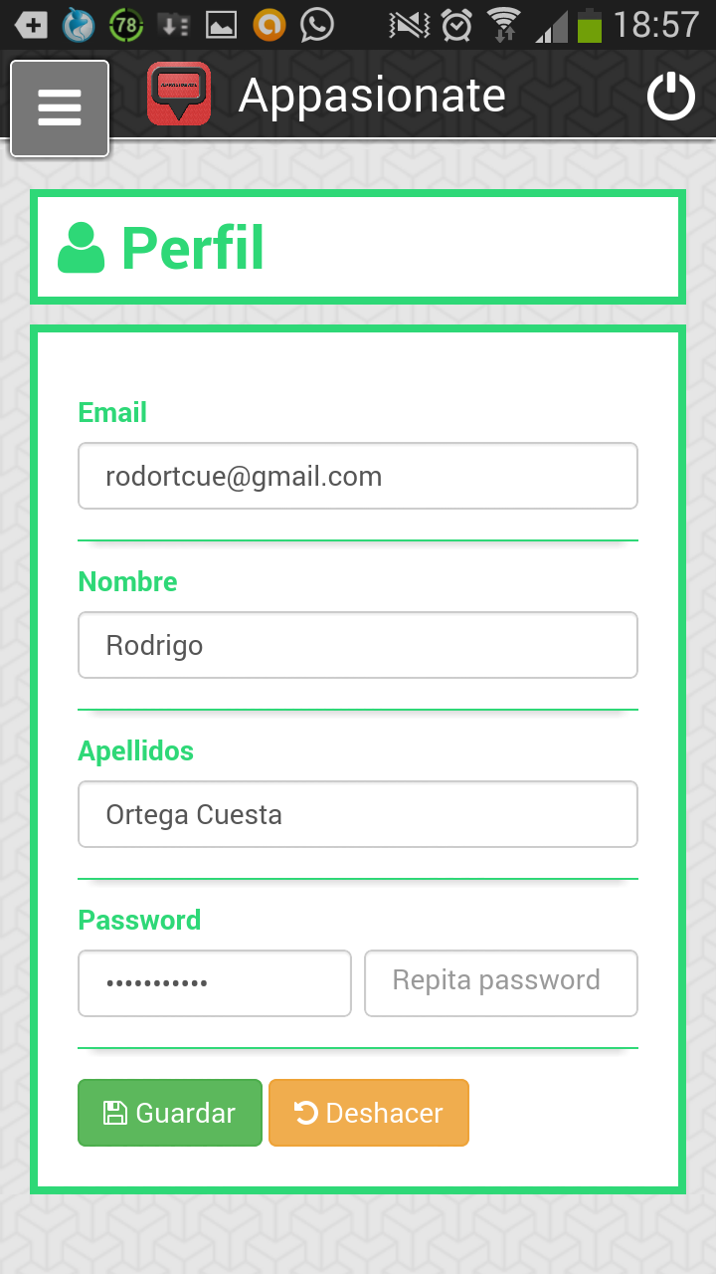
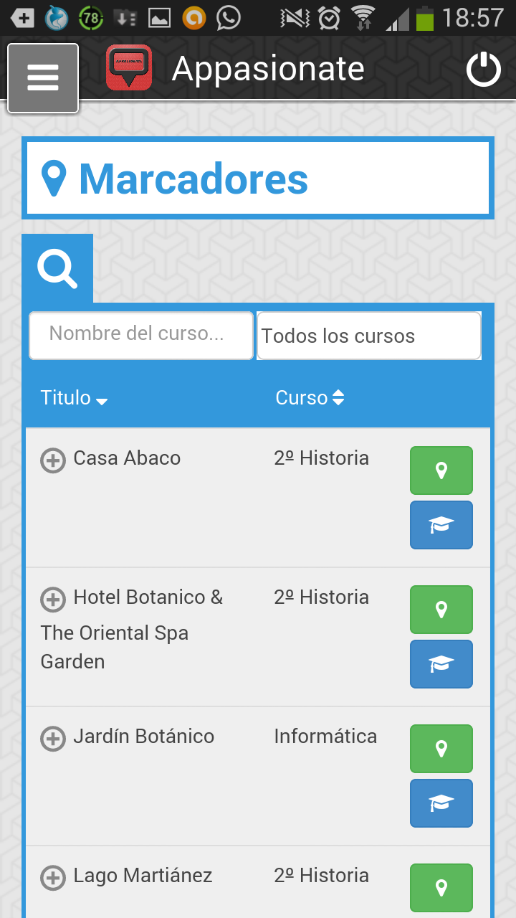
Backed Perfil
Backend Marcadores

Slide 28
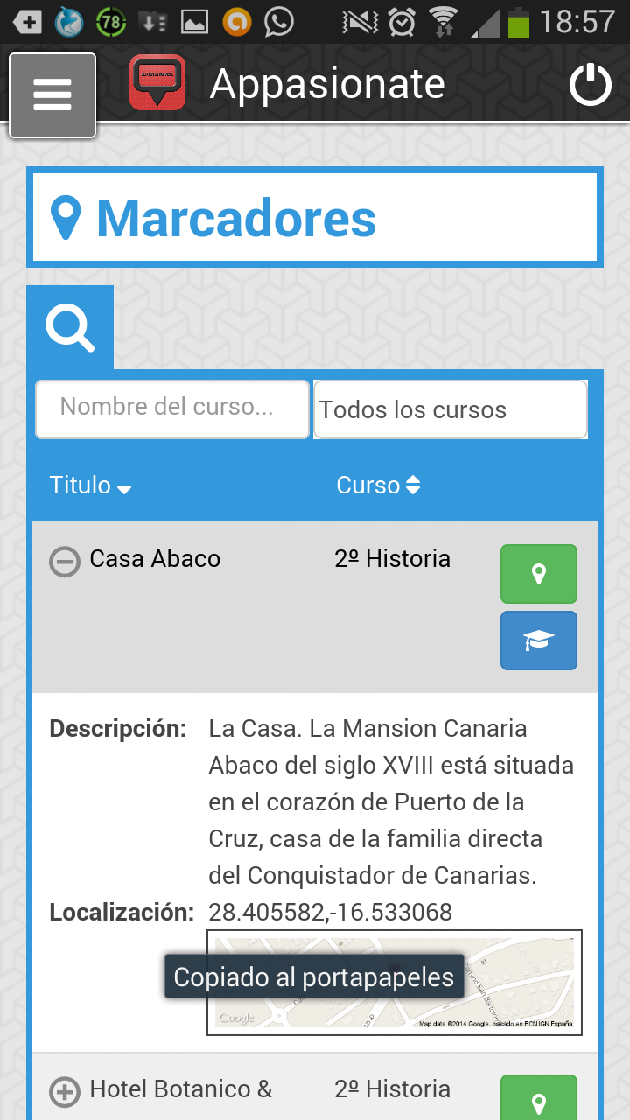
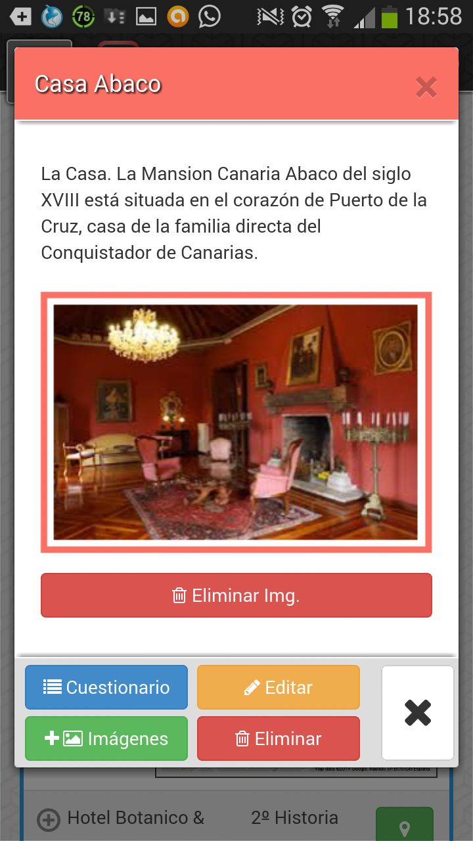
Backend Marcadores expanded
Backend Marcador modal

Slide 29
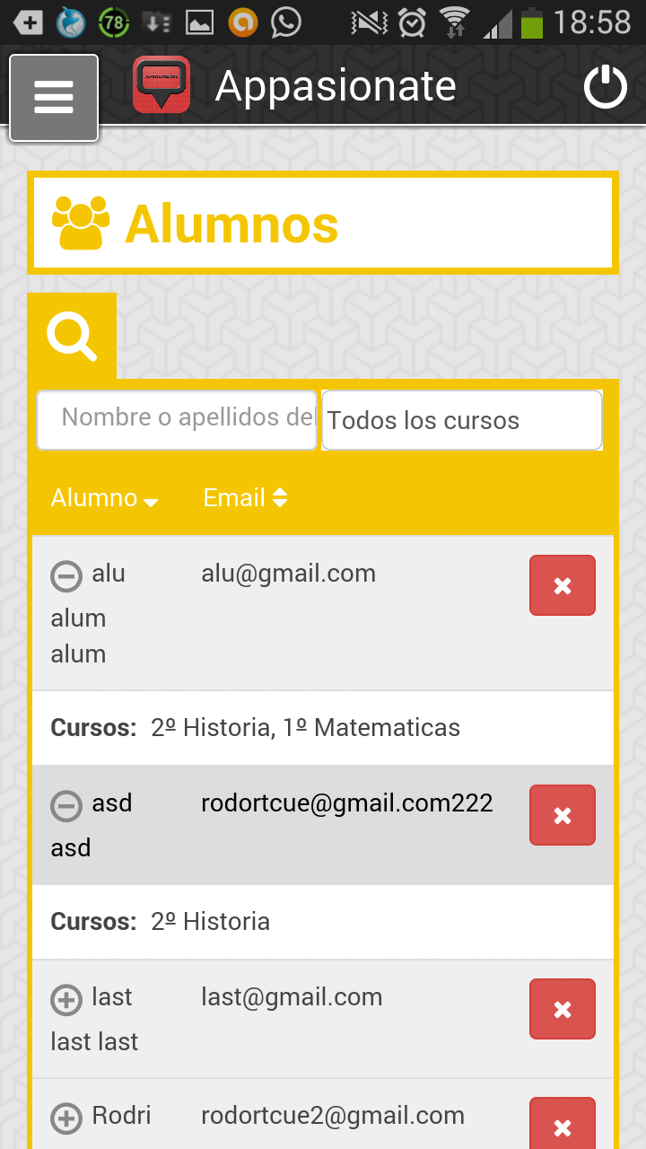
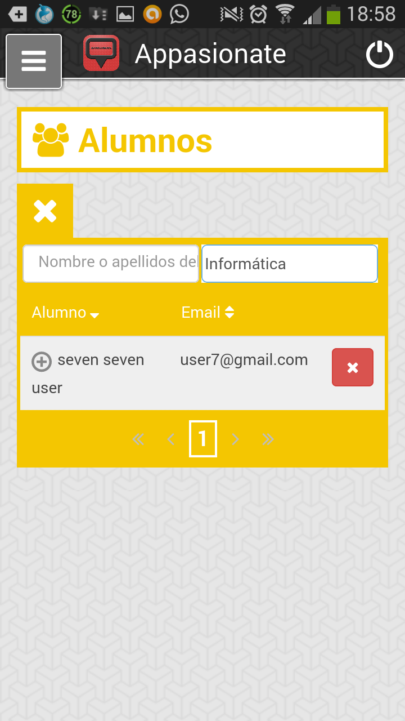
Backend Alumnos expanded
Backend Alumnos con filtro

Slide 30
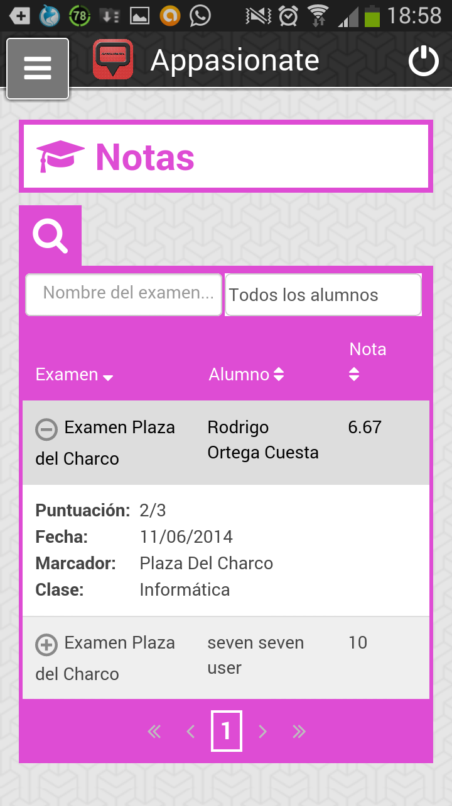
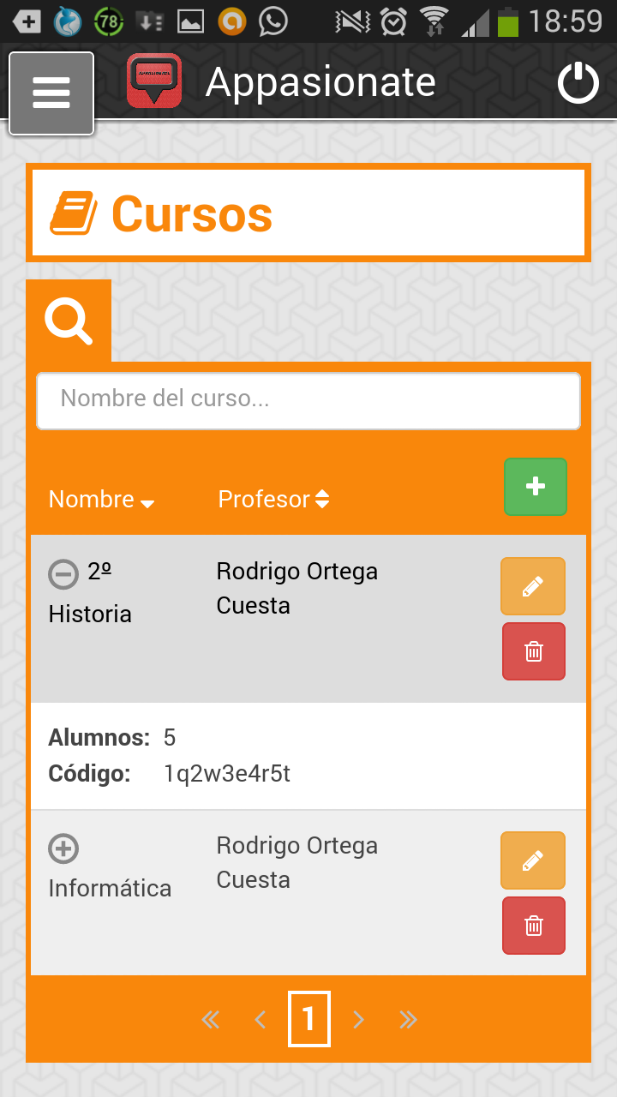
Backend Notas
Backend Cursos

Slide 31
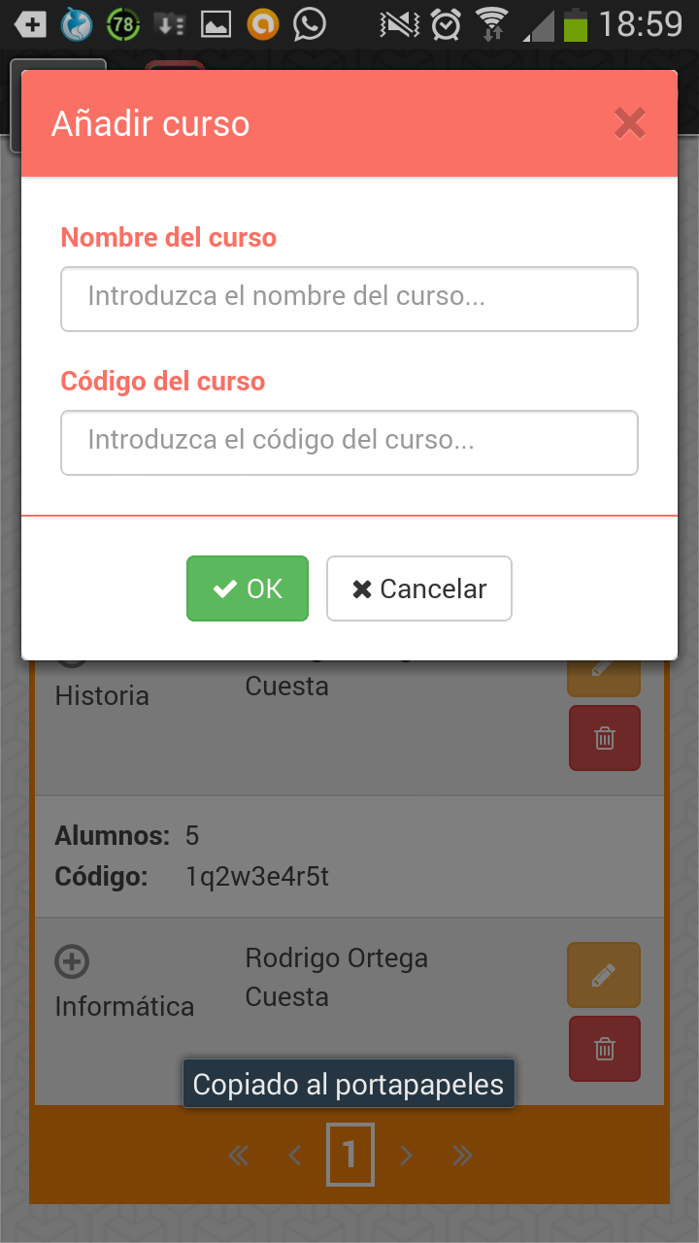

Añadir nuevo curso
Editar curso

Slide 32
Vista QuizAdmin
Donde el profesor crea, edita y elimina los exámenes.

Slide 33
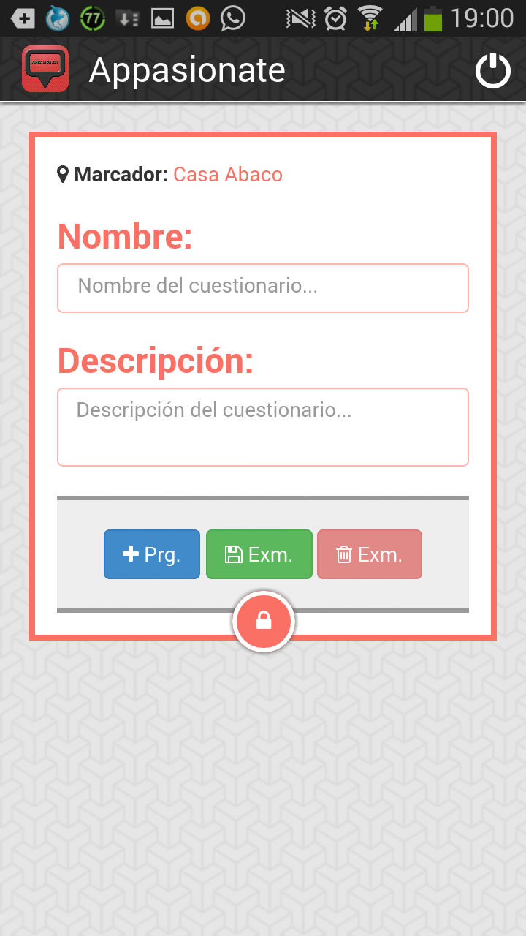
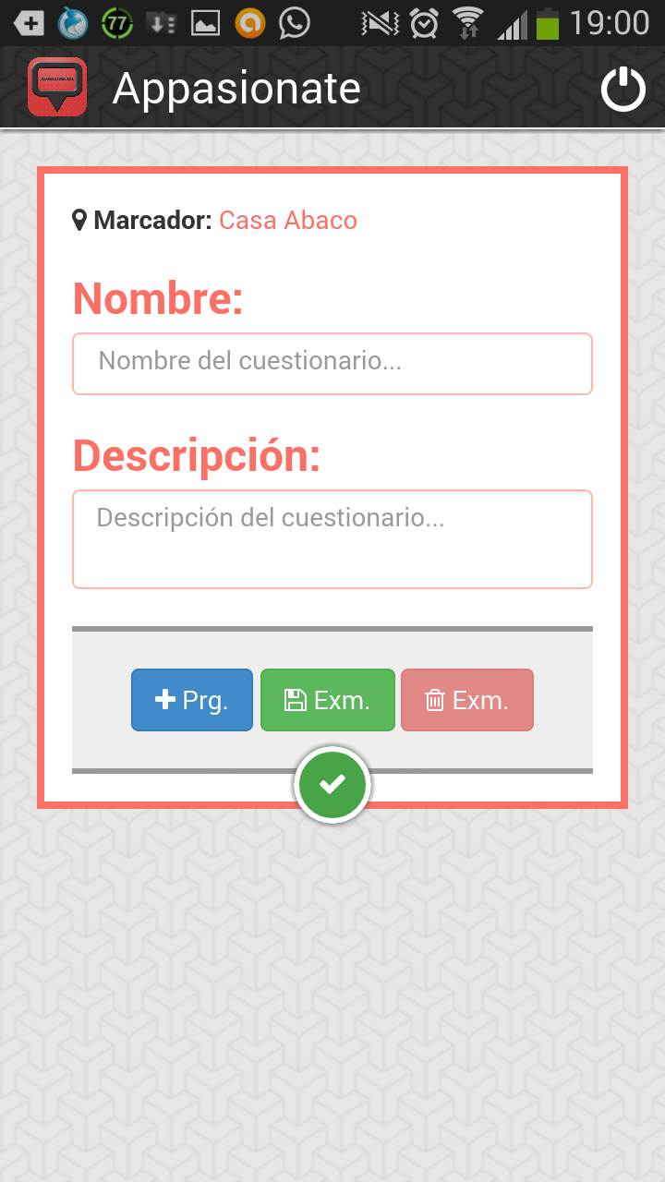
Examen cerrado
Examen abierto

Slide 34
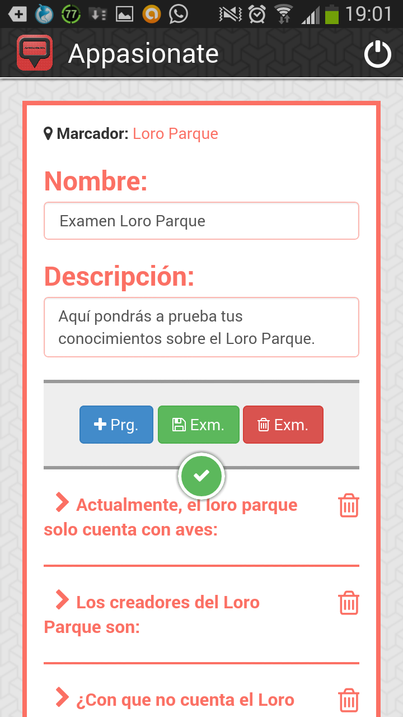
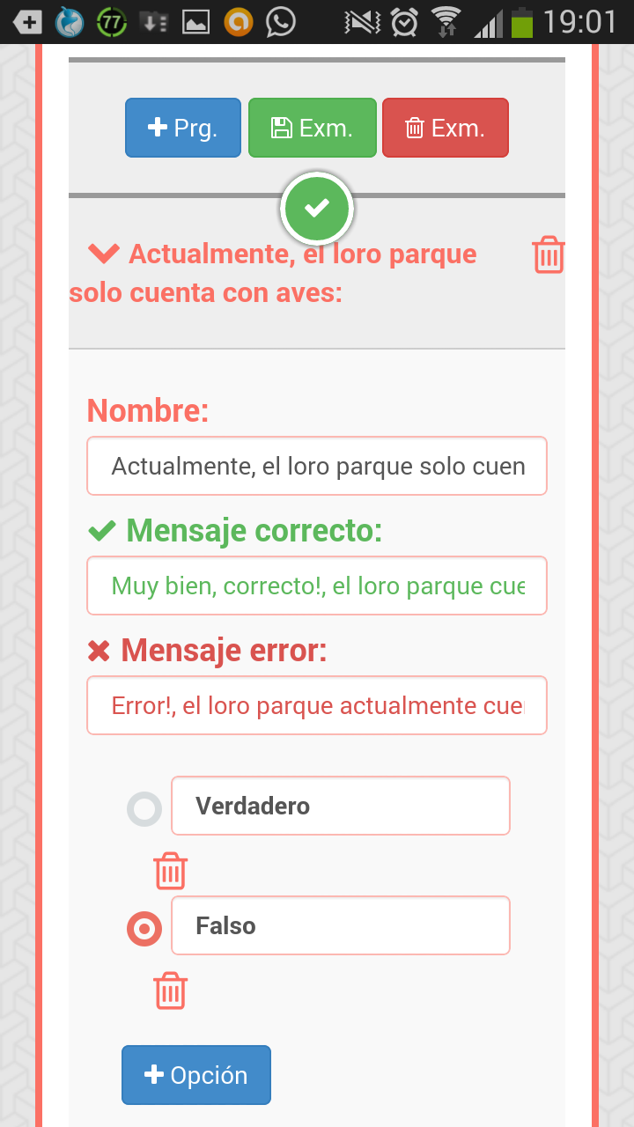
Examen con preguntas
Examen con preguntas expandidas

Slide 35
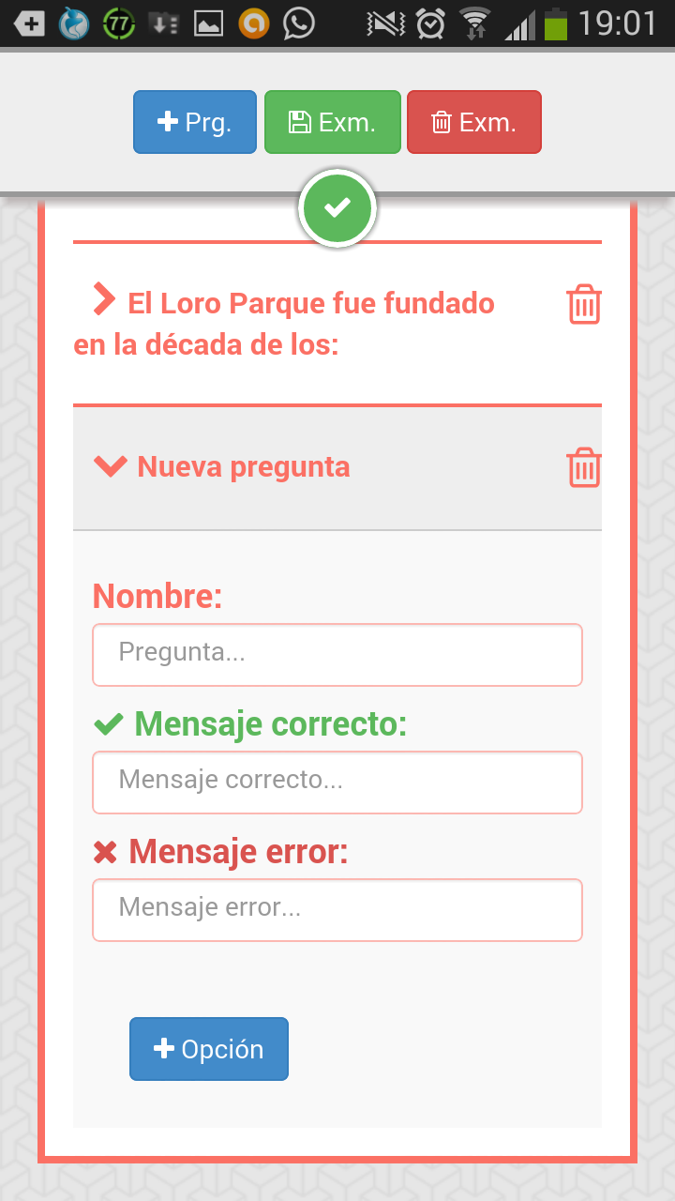
Nueva pregunta

Slide 36
Vista Quiz
Aquí es donde el alumno podrá realizar o ver los exámenes

Slide 37
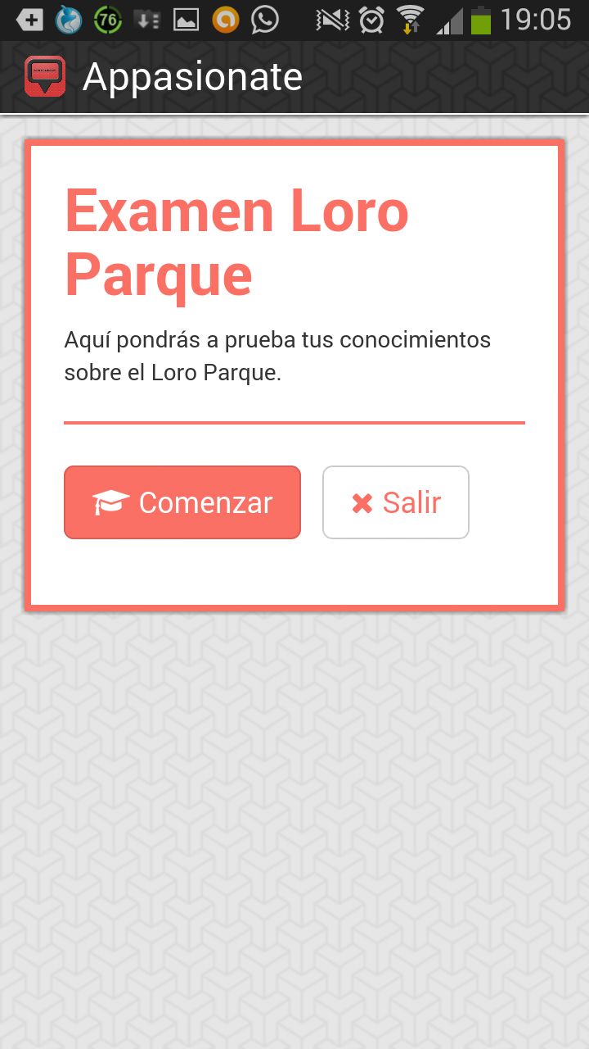
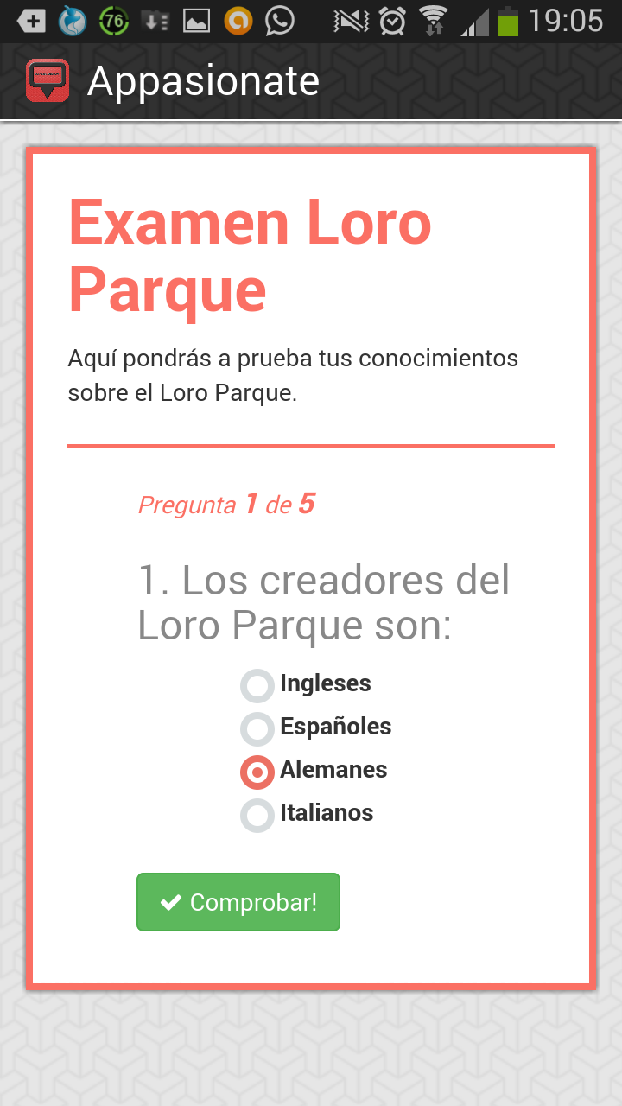
Entrada a examen sin realizar
Pregunta examen

Slide 38
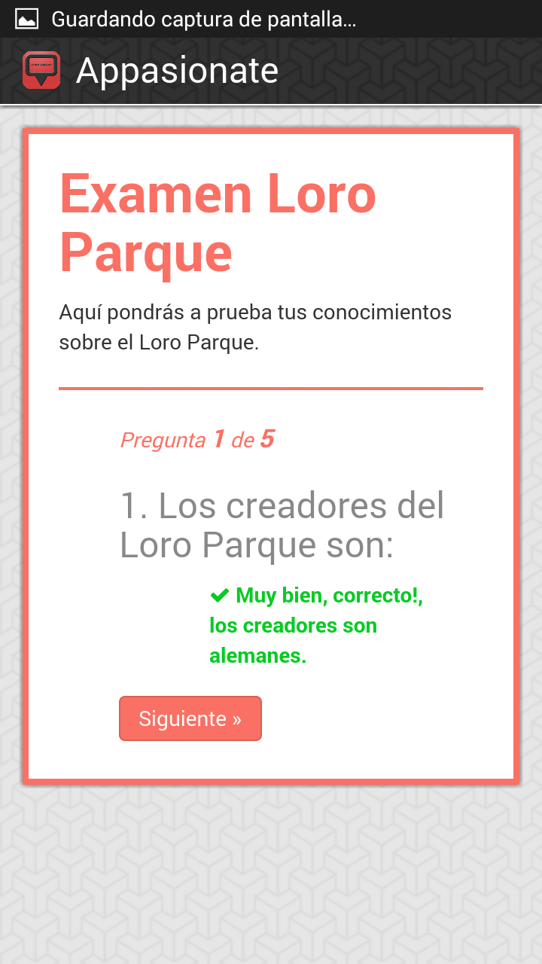
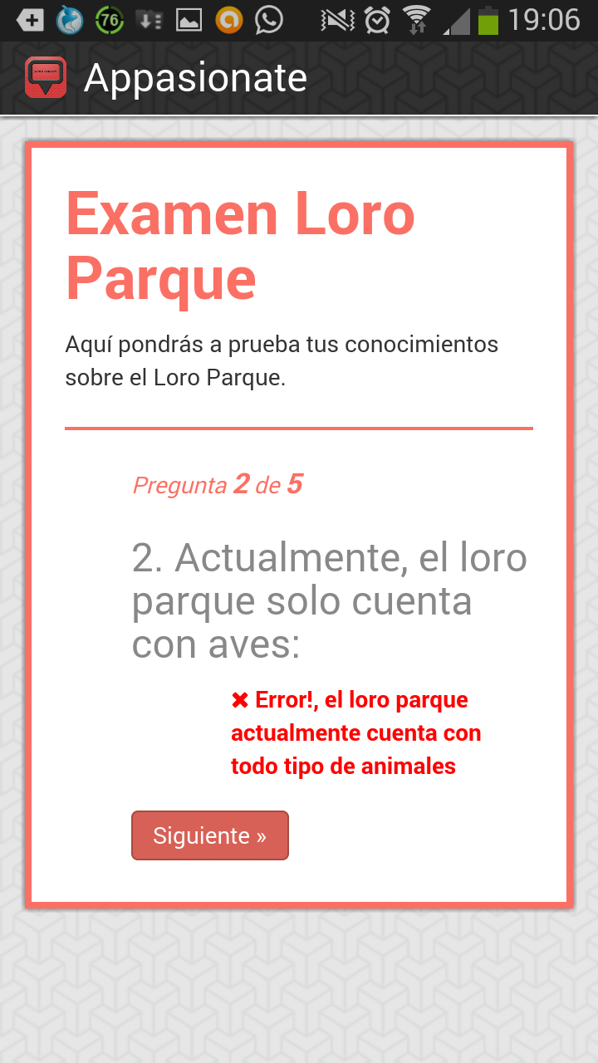
Pregunta acertada
Pregunta fallada

Slide 39
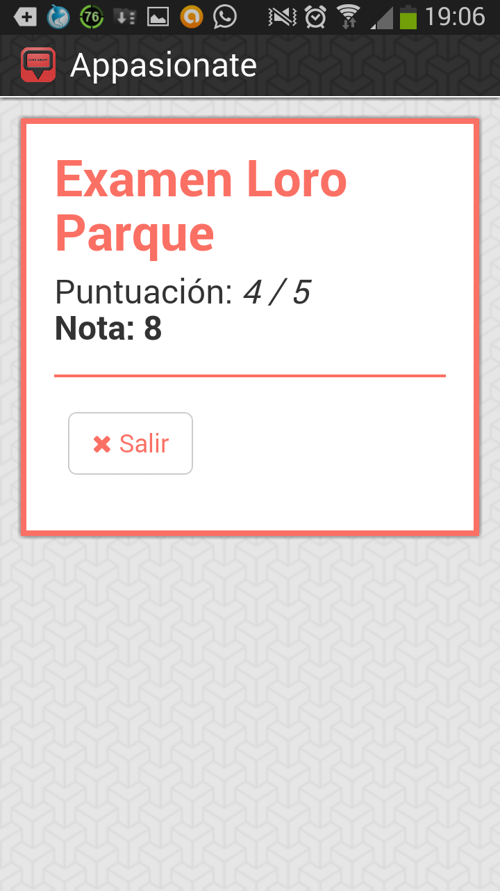
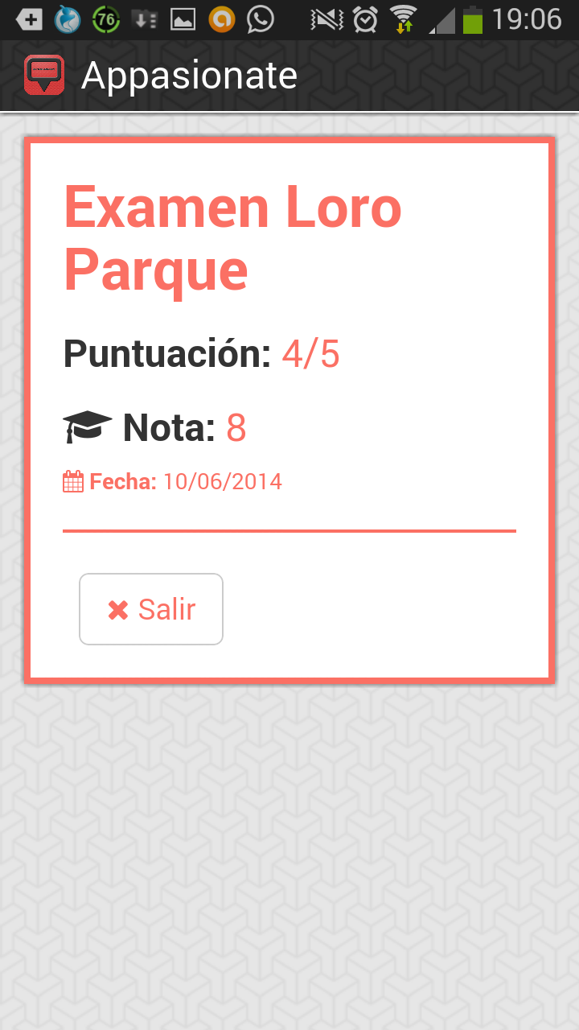
Fin del examen
Visualización de examen ya realizado

Slide 40

Demostración

Slide 41


Preguntas

Slide 42

FÍN

